Slide 1





$$A$$
$$B$$
$$C$$
a11 | a12 | a13 | a14
b11
b21
b31
b41
c11
$$×$$
$$=$$

Slide 2



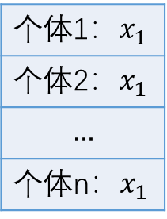
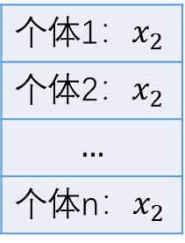
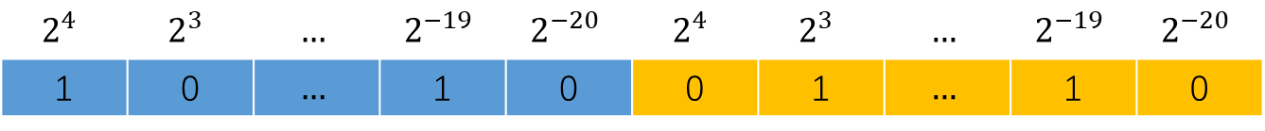
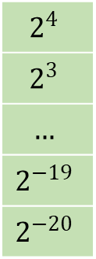
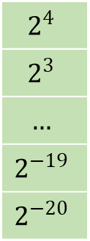
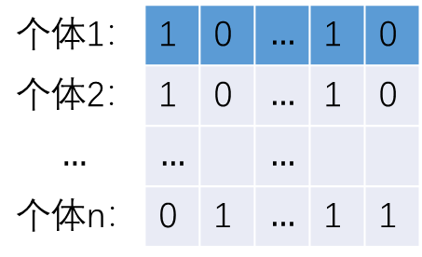
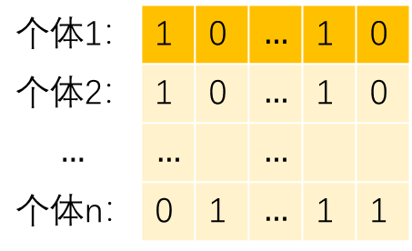



$$2^{4}$$ | $$2^{3}$$ | $$…$$ | $$2^{−19}$$ | $$2^{−20}$$ | $$2^{4}$$ | $$2^{3}$$ | $$…$$ | $$2^{−19}$$ | $$2^{−20}$$
1 | 0 | $$…$$ | 1 | 0 | 0 | 1 | $$…$$ | 1 | 0
$$x_{1}$$
$$x_{2}$$
$$2^{4}$$
$$2^{3}$$
$$…$$
$$2^{−19}$$
$$2^{−20}$$
个体1： | 1 | 0 | $$…$$ | 1 | 0
个体2： | 1 | 0 | $$…$$ | 1 | 0
$$…$$ | $$…$$ |  | $$…$$
个体n： | 0 | 1 | $$…$$ | 1 | 1
个体1：$x_{1}$
个体2：$x_{1}$
$$…$$
个体n：$x_{1}$
$$×$$
$$=$$
$$2^{4}$$
$$2^{3}$$
$$…$$
$$2^{−19}$$
$$2^{−20}$$
个体1： | 1 | 0 | $$…$$ | 1 | 0
个体2： | 1 | 0 | $$…$$ | 1 | 0
$$…$$ | $$…$$ |  | $$…$$
个体n： | 0 | 1 | $$…$$ | 1 | 1
个体1：$x_{2}$
个体2：$x_{2}$
$$…$$
个体n：$x_{2}$
$$×$$
$$=$$

Slide 3
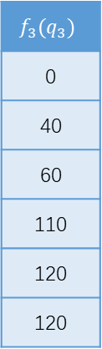

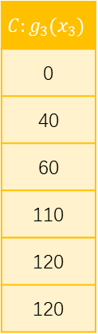
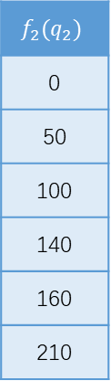
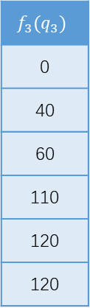
$$C:g_{3}(x_{3})$$
0
40
60
110
120
120
$$f_{3}(q_{3})$$
0
40
60
110
120
120
A用户
B用户
C用户
总供水量：600
$$B:g_{2}\left(x_{2}\right)$$ | 0 | 50 | 100 | 110 | 110 | 110
$$f_{3}(q_{3})$$
0
40
60
110
120
120
$$f_{2}(q_{2})$$
0
50
100
140
160
210
0+ | 0 | 50+ |  | 100 |  | 110 |  | 110 |  | 110
0+ | 40 | 50+ | 0 | 100 |  | 110 |  | 110 |  | 110
0+ | 60 | 50+ | 40 | 100+ | 0 | 110 |  | 110 |  | 110
0+ | 110 | 50+ | 60 | 100+ | 40 | 110+ | 0 | 110 |  | 110
0+ | 120 | 50+ | 110 | 100+ | 60 | 110+ | 40 | 110+ | 0 | 110
0+ | 120 | 50+ | 120 | 100+ | 110 | 110+ | 60 | 110+ | 40 | 110+ | 0
$max⁡${ }

Slide 4
A
E1
F1
F2
E2
F1
F2
G1
G2
G2
G1
G1
G2
G1
G2

Slide 5
6
1
E1
F1
G1
4
4
6
3
A
B
4
2
5
3
E2
F2
G2
5
4

